Slide 1
Paris vers 1750
De l’observation au croquis

Slide 2
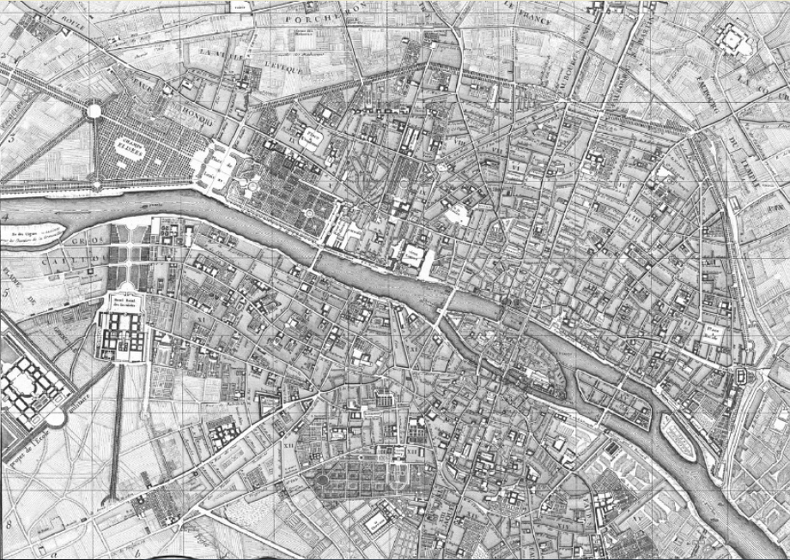
Fbg St Honoré
Fbg du temple
Bastille
1) L’héritage d’une ville emmurée (enceintes détruites au XVIIème S.)
Empreinte des anciennes enceintes médiévales
Fbg St Honoré
Ex de faugbourg
Fortification médiévale
Extension urbaine post- médiévale
Empreinte de l’ancienne enceinte des « fossés jaunes » (XVIIème S)

Slide 3
Fbg St Honoré
Fbg du temple
Bastille
1) L’héritage d’une ville emmurée (enceintes détruites au XVIIème S.)
Empreinte des anciennes enceintes médiévales
Fbg St Honoré
Ex de faugbourg
Fortification médiévale
Extension urbaine post- médiévale
Empreinte de l’ancienne enceinte des fossés jaunes (XVIIème S

Slide 4
Fbg St Honoré
Hôpital Saint-Louis
Elysée
Place Vendôme
Fbg du temple
Place Louis XV
Tuileries
Palais Royal
Louvre
Place royale
Invalides
Bastille
Ecole militaire
Luxembourg
2) L’empreinte de la période moderne (XVIIème, XVIIIème siècles)
Demeure royale
Place royale
Naissance d’un axe majeur
Palais et hôtel particulier (ex)
Jardin et aménagement paysager
Grand bâtiment d’Etat

Slide 5
Hôpital Saint-Louis
Elysée
Place Vendôme
Place Louis XV
Tuileries
Palais Royal
Louvre
Invalides
Place royale
Ecole militaire
Luxembourg
2) L’empreinte de la période moderne (XVIIème, XVIIIème siècles)
Demeure royale
Place royale
Naissance d’un axe majeur
Palais et hôtel particulier (ex)
Jardin et aménagement paysager
Grand bâtiment d’Etat

Slide 6
Fond de croquis à imprimer
Paris au milieu du XVIIIème siècle
Ecole militaire
Tuileries
Invalides
Palais Royal
Hôpital Saint-Louis
Louvre
Place Louis XV
Luxembourg
Place Vendôme
Elysée
Place Royale
1)
2)

